Slide 1
3 数论初步

Slide 2
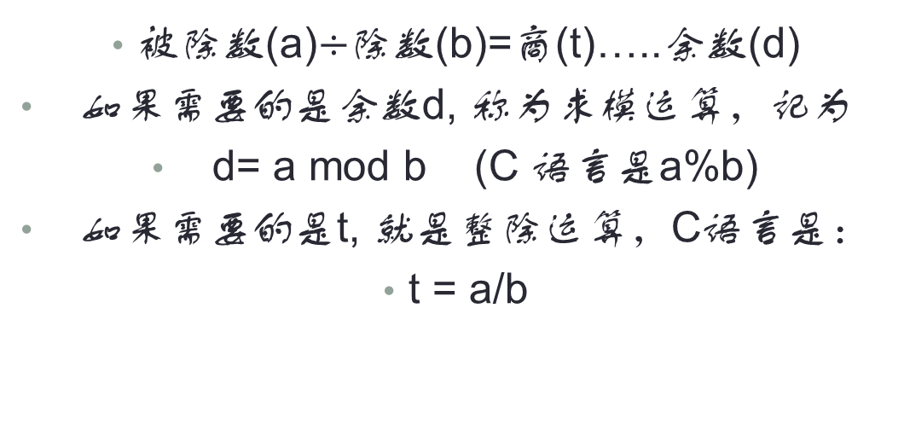
3.1 模
被除数(a)$÷$除数(b)=商(t)…..余数(d)
如果需要的是余数d, 称为求模运算，记为
d= a mod b (C 语言是a%b)
如果需要的是t, 就是整除运算，C语言是：
t = a/b

Slide 3
3.2整除
整除
如果a mod b = 0 ，则a被b整除,记为
b|a
不能整除记为
bㅏa

Slide 4
3.3 同余
如果(a mod c )= (b mod c)，则称为a和b模c同余，记为：
a = b (mod c)
例如
17=10（mod 7）

Slide 5
3.4 同余性质1
a=b（mod c）⬄ c|(a-b)
证明：
令a=cx+d1, b=cy+d2,
因此a-b=c(x-y)+(d1-d2)
从而c是否整除a-b等价于d1=d2是否成立

Slide 6
3.5 约数和倍数
a|b则a是b的约数(因数），b是a的倍数
c|a 并且c|b，则c是a,b的公约数
a|c并且b|c, 则c是a,b的公倍数
gcd(a,b)是a和b的最大公约数
lcm(a,b)是a和b的最小公倍数
互质：gcd(a,b)=1,则称a,b互质

Slide 7
3.6 质数和合数
质数（素数）: 只有1和本身两个约数的数
2,3,5,7,11,13,17,....
合数：非质数的数
质因数：a和b的因数，且a是质数
质因数分解：
a=p1^{r1}p2^{r2}...pk^{rk}其中pi是质数

Slide 8
3.7最大公约数和最小公倍数
gcd(a,b)*lcm(a,b)=a*b
例如 gcd(6,8)=2, lcm(6,8)=24
令d=gcd(a,b), 则a=dx, b=dy, 且x,y互质。
可知a*b=dxdy=(dxy)d. 其中dxy是最小公倍数。
从a的角度看，任意公倍数可以表示为dxt, 因为要被dy整除，故y整除t, 因此dxy整除dxt. 所以dxy是最小的

